Slide 1
Fachempfehlung zum Datenschutz- und zur Verschwiegenheit im Feuerwehrdienst

Slide 2
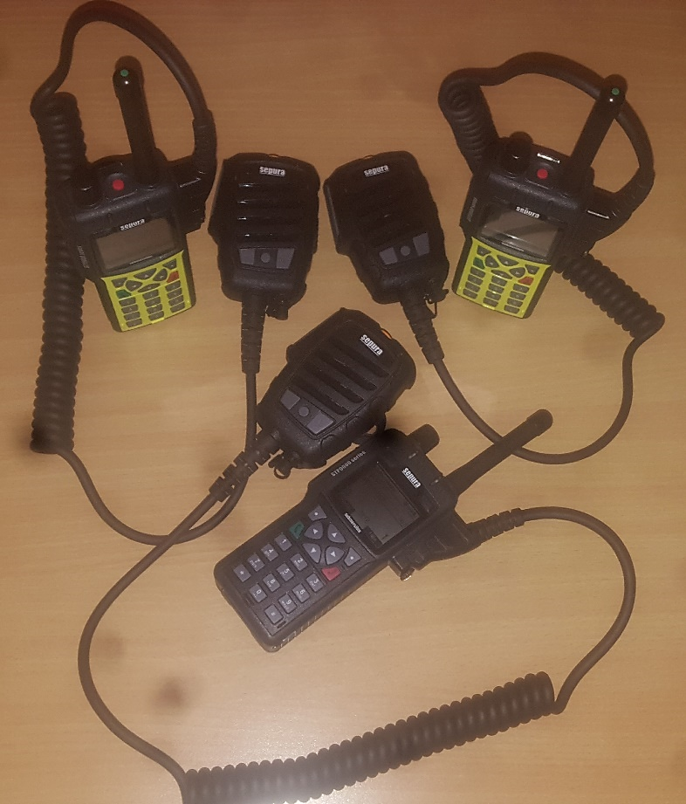
Verletzung der Dienstgeheimnisse nach §353b StGB
Informationen aus dem…
Feuerwehrfunk (BOS)
Feuerwehrdienst
mitgehörten Informationen zum Einsatz
….

Slide 3
Verletzung der Dienstgeheimnisse nach §353b StGB
Aussageberechtigt sind nach FwDV 100:
nur der Einsatzleiter
eine durch ihn beauftragte Person sowie der Presse- sprecher
(Ober-) Bürgermeister als Dienstherr
Foto: Stadtfeuerwehr Annaberg-Buchholz

Slide 4
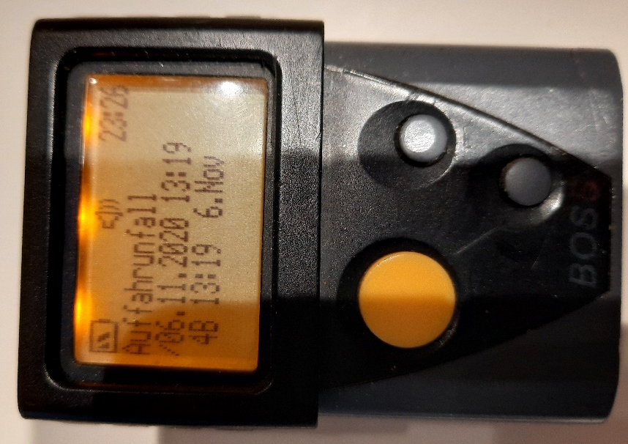
Verletzung der Dienstgeheimnisse nach §353b StGB
Fotos mit Originaltext des DME, AlarmApps oder den dazugehörigen Monitoren im Gerätehaus…
Dürfen gepostet werden?
Dürfen versendet werden?

Slide 5
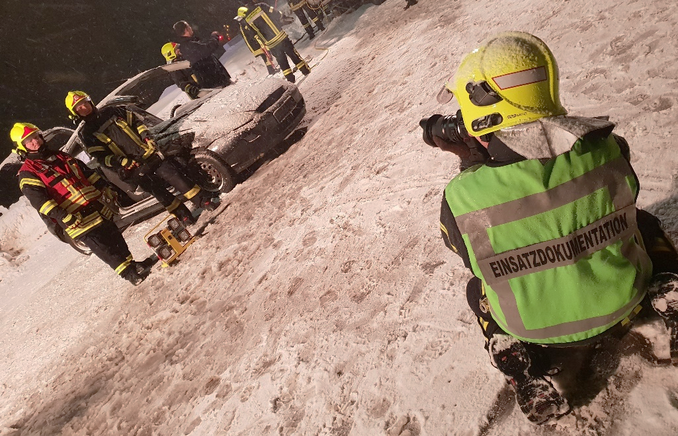
Verletzung der Dienstgeheimnisse nach §353b StGB
Fotos zur eigenen internen Einsatzdokumentation
Was muss mit dem Eigentümern / Verantwortlichen abgeklärt werden?
Insbesondere ist der Schutz des persönlichen Wohnraumes durch das Grundgesetz geschützt.
Ausnahmen? Nur mit Einverständnis, insbesondere dann, wenn diese veröffentlicht werden sollen.
Foto: Paul Schaarschmidt

Slide 6
Verletzung der Dienstgeheimnisse nach §353b StGB
Auf privaten Facebook Profilen, bei Twitter, im WhatsApp Status, Instagram…
Storys, Berichte, Kommentare dürfen keine eigenen Bilder oder Statements zu dienstlichen und vor allem einsatzbezogenen Aspekten beinhalten
48 Stunden, eine wichtige Zeiteinheit!
Gern dürfen offizielle Posts von Presse, Medien und Zeitschriften in Facebook oder Homepage verlinkt werden

Slide 7
Verletzung der Dienstgeheimnisse nach §353b StGB
Auf privaten Facebook Profilen, bei Twitter, im WhatsApp Status, Instagram…
Spezielle Anforderungen sind bei der Jugendfeuerwehr (JF) zu beachten, deren Einhaltung der JF-wart obliegen, Einwilligung beider sorgeberechtigten Eltern, usw.

Slide 8
Vielen Dank für die Aufmerksamkeit

